Slide 1

Цивильск

Slide 2
История города
Цивильск основан в 1589 году как военно-опорнкрепости было завершено в 1590 году. Город не раз уничтожался во времена крестьяный пункт Русского царства на месте чувашского поселения Сюрбеево (Ҫӗрпӳ), где проживал сотенный князь (чуваш.ҫӗрпӳ — командир войска в сто человек, сотник). Строительство деревянных сооружений ских восстаний, сгорал в пожарах, но вновь отстраивался на прежнем месте. Деревянный кремль (занимал площадь 4,66 га) и возникшие за крепостью слободы были окружены острогом. Первые жители — стрельцы, пушкари, приказные строители, боярские дети, духовенство. В 1781 году Цивильск получил статус уездного города. В XVII веке военное значение города упало, и далее он развивался как торгово-промышленный центр, в составе его жителей появляются купцы, ремесленники и прочий люд. Современное чувашское название — Ҫӗрпӳ.
Город расположен при слиянии Большого и Малого Цивилей. Находится в 36 км от Чебоксар на перекрестке автомагистралей государственного значения Нижний Новгород — Казань M7 и Цивильск — Ульяновск — Сызрань A151 и автодорог республиканского значения. В 6 км от Цивильска проходит железнодорожная ветка Канаш — Чебоксары.

Slide 3


Slide 4
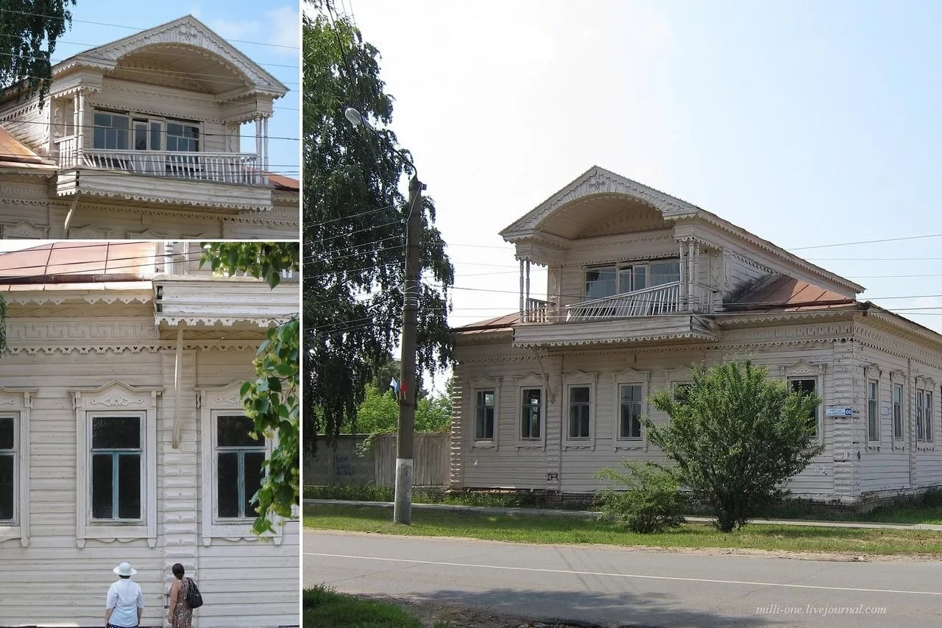
Цивильск состоял в ведении Приказа Казанского дворца, учрежденного еще в середине XVI века для управления территорией бывшего Казанского ханства. Город и приписанная к нему в административном порядке территория составляли уезд.
Городом и уездом управлял воевода ( в числе первых воевод Цивильска был Т. С. Пушкин (1618 год) – прямой предок А. С. Пушкина). Он был всем: начальником и военачальником , прокурором и судьей. Его контора называлось приказной избой, здесь служили подьячий, приставы и толмачи (переводчики). Законами для них были судебник 1550 года и царские указы. Приказной избе подчинялись тюрьма и аманатный двор, где содержались заложники из чувашских волостей, головой своей отвечавшие за исправную уплату всевозможных податей ясачными людьми – крестьянами.
Весь аппарат состоял из русских. На местах – в волостях , станах и сотнях – им помогали в управлении сотные и десятные князьки (назывались так по количеству подчиненных им людей в отрядах). Все официальные дела велись на русском языке.
XIX век вошел в историю России время разложения и кризиса феодально - крепостнической системы хозяйства, формирования промышленного капитализма и утверждения капиталистического способа производства.
Предприятия типа капиталистической мануфактуры начинают возникать в Цивильске со второй половины XIX века , после отмены крепостного права. В 1865 году купец Н. П. Курбатов завел кулеткацкое предприятие. В 1875 году его мануфактуре имелось 15 станков, работало 48 человек (заведение функционировало до 1894 года ).
Вблизи города находились две крупные мельницы Н. П. и П. В. Курбатовых, на них было занято 8 рабочих. Им же принадлежали на Большой улице три склада для хлеба, где работало по найму до 28 человек. В хлебных складах Ф. М. Баражева на Кузнечной улице трудилось до 20 человек.
Отмена откупной системы ( с 1863 года) и замена ее акцизом благоприятствовали развитию винокуренного производства. В 1863 году П. И. Шишов и П. Ф .Зарубин построили два оптовых склада, на которых очищалось до 27 тысяч ведер вина в год на сумму 92 тысячи рублей. К 1900 году у Шишова работало 15, у Зарубина – 14 наемных работников. Оба предприятия прекратили свою деятельность после введения в начале XX века винной монополии.
Из других предприятий следует выделить земскую типографию с переплетной мастерской ( начала работать с 23 мая 1915 года) и кирпичную мануфактуру (появилась в 1916 году).
Развивалось мелкое товарное производство, представленное небольшими кустарными заведениями. В первой половине XIX века в них, как правило, трудилось 1-2 человека: сам хозяин да его помощник. Из кустарей особенно славились штукатуры. башмачники, маляры, кузнецы ( в городе имелось 7 кузниц) , портные, плотники и т.п.
С годами, в условиях складывания производственно – общественных отношений капиталистического типа, мелкая крестьянская промышленность постепенно обособлялась от земледелия , возникали новые предприятия.
В XVIII веке среди других заштатных городов страны Цивильск ничем особенно примечательным не выделялся. Это был деревянный город с беспорядочно, или как тогда писали « без прожекта» расположенными на кривых и узких грязных улицах зданиями. На общем фоне деревянных домов выделялись силуэты возведенных в XVIII и ранее высоких монастырских и церковных построек: Тихвинского женского монастыря, Троицкий соборной (каменное здания возведены в 1734 году), Казанско-Богородицкой (1735 год) и Кладбищенской (1781 год ) церквей.
С последней четверти XVIII века наметились некоторые сдвиги в градостроительстве и развитии городского хозяйства. В 1795 году город занимал территорию в 58, 2 гектара. В 1800 здесь 5 каменных и 210 деревянных домов. Имелись амбары для складирования казенной соли, винный подвал для хранения поставляемого вина, три питейных дома.
Строительство городов в России шло стихийно, беспланово, но с начала XIX века правительство приступило к регламентации городской застройки. 1 марта 1835 года был утвержден план Цивильска. С этого времени беспорядочные застройки постепенно начинают заменятся правильными кварталами домов. Но в архитектурном отношении город мало чем отличается от деревни. Статистик середины XIX века М. Лаптев отмечал, что «Цивильске … целые улицы, совершено похожие на порядочные деревни…».
Дом Курбатовых

Slide 5
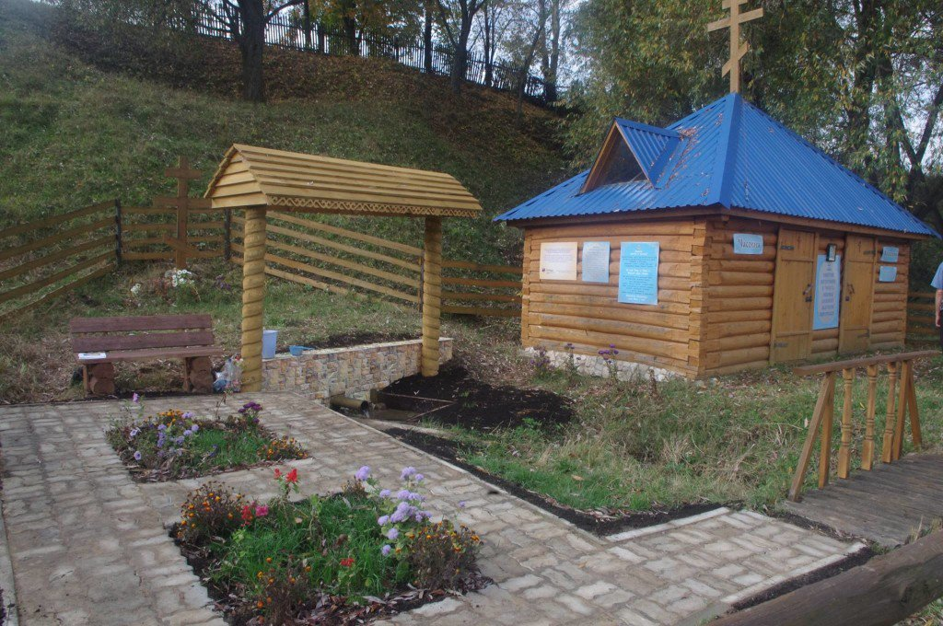
С середины XIX века темпы городского строительства ускорились. Если в 1861 году в Цивильске имелось 4 каменных здания и 251 деревянный дом, то в 1898 году соответственно 11 и 319, в 1908 году – 14 и 396.
Свои первые шаги делали озеленители города. С осени 1866 года по инициативе городского главы заложили общественный сад. Цветы рассаживали по венземову изображения имени царя, отчего сад стал называться Александровским.
С развитием экономики ежегодно в среднем на 11, 5 % росла доходная часть городского бюджета, что позволяло несколько увеличить и средства, выделяемые на благоустройство.
Много неудобств цивилянам доставляла переправа через Большой Цивиль: ежегодно во время весеннего половодья бревенчатый мост разрушался. В 1910 г. здесь на средства земства был построен железобетонный мост.
Жизнь населения Цивильска и его окрестностей разнообразили ярмарки Тихвинская и Ильинская, устраивающиеся каждый год. По воскресеньям и средам устраивались базары, где горожане и крестьяне окрестных сел сбывали свои товары. Осенью цивиляне начинали стричь овец. По этому случаю варили пиво и созывали гостей.
Во второй половине XIX начале XX в. стали действовать городской общественный банк, сберегательная касса, почтово-телеграфная контора. В декабре 1983 г. в Цивильске открылась библиотека. В 1909 г. при земской управе был создан отдел внешкольного образования для руководства деятельностью 12 волостных библиотек, а также открытым в 1913 г. педагогическим музеем.
В 1908 г. в здании уездной земской управы и в доме Н. П, Курбатова заработали телефонные аппараты, соединив их с абонентами в Чебоксарах, Шинерах и Урмарах. Через два года в трактирах В. А. Ашмарина появились грамофоны. В 1912 г. на Тихвинской ярмарке в деревянном балагане цивиляне впервые увидели кино.
Дореволюционный Цивильск, преимущественно с русским населением, оказывал определенное культурное воздействие на соседние села и деревни, в которых проживало в основном чувашское население.
В XVIII в. Цивильск ничем особо примечательным не выделялся. Это был деревянный город с беспорядочно расположенными на кривых и узких грязных улицах зданиями. На общем фоне деревянных домов выделялись силуэты возведенных в XVIII в. и ранее высоких монастырских и церковных построек: Тихвинского женского монастыря, Троицко-соборной (каменский здания возведены в 1734 г.), Казанско-Богородцкой (1734 г.) и Кладбищенской (1781 г.) церквей. 1 марта 1835 г. был утвержден план Цивильска и беспорядочные постройки постепенно начинают заменяться правильными кварталами домов.
В мае 1919 г. в Цивильске открылась первая детская площадка, к осени их стало 4. В том же году Ольгинский и Монастырский приюты были преобразованы в детские дома, открыты детские ясли. В начале 1918 г. открылся народный дом, несколько позднее клуб коммунистов. В марте 1919 г. организована районная библиотека, в 1920 г. заложен летний театр. В апреле 1918 г. при исполкоме был организован медико-санитарный отдел, в апреле 1919 г. начал функционировать тифозный барак на 24 койки, в доме Серазеева открылся зубоврачебный кабинет, был создан городской санитарный совет. В мае 1920 г. построена пожарная вышка, на базарной площади заложили сад.
В сентябре 1927 г. по настоящее время Цивильск продолжает оставаться центром одноименного района. В Цивильске, удаленном от водных и железнодорожных магистралей, строились предприятия местного значения. В 1929 г. заработала электростанция городского Совета, в 1931 г. первую продукцию начал давать маслозавод, в 1932 г. была открыта районная механическая мастерская. В апреле 1928 г. организовалось женское кустарно-промысловое товарищество «Артель», в декабре - кооперативная артель «Новая жизнь». Производство предметов первой необходимости было организовано также при профшколе, в детском городке им. В. И. Ленина, в артели «Труд инвалида». С середины 1935 г. начал выпускать продукцию весозавод, в последствии на его базе создан завод по производству примусных горелок. В завершающем году второй пятилетки закончилось строительство паровой мельницы. В 1937 г. на реке Б. Цивиль началось сооружение районной электростанции. Накануне Великой Отечественной войны действовали типография, МТС, райпищекомбинат, Цивильск имел железнодорожное и автомобильное сообщение со столицей и многими районными центрами Чувашии.
В 1926 г. в Цивильске открылась школа кройки и шитья - впоследствии техническое училище № 5. В 1931 г. открылся животноводческий техникум (впоследствии сельскохозяйственный техникум).
В XVIII в. Цивильск ничем особо примечательным не выделялся. Это был деревянный город с беспорядочно расположенными на кривых и узких грязных улицах зданиями. На общем фоне деревянных домов выделялись силуэты возведенных в XVIII в. и ранее высоких монастырских и церковных построек: Тихвинского женского монастыря, Троицко-соборной (каменский здания возведены в 1734 г.), Казанско-Богородцкой (1734 г.) и Кладбищенской (1781 г.) церквей. 1 марта 1835 г. был утвержден план Цивильска и беспорядочные постройки постепенно начинают заменяться правильными кварталами домов.
В мае 1919 г. в Цивильске открылась первая детская площадка, к осени их стало 4. В том же году Ольгинский и Монастырский приюты были преобразованы в детские дома, открыты детские ясли. В начале 1918 г. открылся народный дом, несколько позднее клуб коммунистов. В марте 1919 г. организована районная библиотека, в 1920 г. заложен летний театр. В апреле 1918 г. при исполкоме был организован медико-санитарный отдел, в апреле 1919 г. начал функционировать тифозный барак на 24 койки, в доме Серазеева открылся зубоврачебный кабинет, был создан городской санитарный совет. В мае 1920 г. построена пожарная вышка, на базарной площади заложили сад.
В сентябре 1927 г. по настоящее время Цивильск продолжает оставаться центром одноименного района. В Цивильске, удаленном от водных и железнодорожных магистралей, строились предприятия местного значения. В 1929 г. заработала электростанция городского Совета, в 1931 г. первую продукцию начал давать маслозавод, в 1932 г. была открыта районная механическая мастерская. В апреле 1928 г. организовалось женское кустарно-промысловое товарищество «Артель», в декабре - кооперативная артель «Новая жизнь». Производство предметов первой необходимости было организовано также при профшколе, в детском городке им. В. И. Ленина, в артели «Труд инвалида». С середины 1935 г. начал выпускать продукцию весозавод, в последствии на его базе создан завод по производству примусных горелок. В завершающем году второй пятилетки закончилось строительство паровой мельницы. В 1937 г. на реке Б. Цивиль началось сооружение районной электростанции. Накануне Великой Отечественной войны действовали типография, МТС, райпищекомбинат, Цивильск имел железнодорожное и автомобильное сообщение со столицей и многими районными центрами Чувашии.
В 1926 г. в Цивильске открылась школа кройки и шитья - впоследствии техническое училище № 5. В 1931 г. открылся животноводческий техникум (впоследствии сельскохозяйственный техникум).

Slide 6
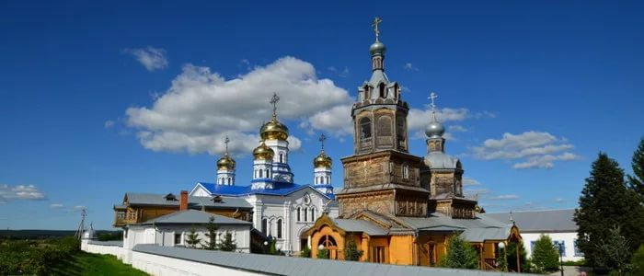
В 1930 г. открылась фельдшерская школа. Осенью 1931 г. в г. Цивильск из Чебоксар был переведен педагогический техникум. В 1930 г. новая больница, в 1936 г. поликлиника. В 1941 г. в Цивильск из города Вышний Волочек Калининской области была эвакуирована текстильная фабрика «Большевичка». В 1949 г. начались занятия в библиотечном техникуме (в 1958 г. преобразован в Чувашскую республиканскую культпросветшколу, в последствии – культпросветучилище). К концу 50 г. дети горожан в основном были охвачены семилетним образованием в двух школах горда. В 1958 г. была открыта детская музыкальная школа, в 1906 г. – средняя школа рабочей молодежи. С вводом в эксплуатацию 16 октября 1961 г. Чебоксарского телевизионного центра в 1962 г. жители города и района получили возможность ежедневно смотреть телевизионные передачи, в 1967 г. открыт краеведческий музей.
Первое упоминание о Цивильске относится к 1584 году, когда по распоряжению Бориса Годунова здесь была построена крепость, населенная русскими. Однако, по мнению историков, город основан как оборонный пункт Московского государства в 1589 году на месте Сюрбеево - чувашского сотенного поселения. Известно, что черная полоса в истории городка продолжалась долго. В 1609-м Цивильск был сожжен черемисами, в 1671-м подвергся нападению отрядов Степана Разина, а в 1774-м был взят отрядами Емельяна Пугачева. Словом, в ту пору среди других городов ничем особенно примечательным не выделялся.
Это был деревянный посад с беспорядочно, или, как тогда писали, «без прожекта», расположенными на кривых и узких улицах зданиями.
Лишь выделялись силуэты высоких монастырских и церковных построек: Тихвинского женского монастыря, Троицкого собора, Казанско-Богородицкой и Кладбищенской церквей.
Незаметно Цивильск утратил свое военное значение, его заселили ремесленники, купцы, крестьяне. Только с приобретением статуса уездного города Казанской губернии (1796 г.) началось постепенное развитие. Местное население занималось в основном сельским хозяйством, однако к концу 19 века (несмотря на население около 3 тысяч человек) действовало около 20 мелких промышленных предприятий.
О СВЯТОМ МЕСТЕ
Занимать церкви под конторы было обычной практикой комиссаров. Известно, что в июле 1925 года Тихвинский монастырь был упразднен, а его здания переданы уездному отделению народного образования под культурно-просветительное учреждение.
В этом же месяце началась очистка, вернее сказать - разграбление духовного комплекса.
Был разобран иконостас, на ценные предметы составлена опись. В уездный исполком поступило заявление от верующих с просьбой передать Тихвинскую икону Божией Матери и некоторое имущество в Казанский храм, их просьба была удовлетворена.
В Троицкий собор были переданы икона Великомученицы Варвары и Казанская икона Божией Матери с кивотом.
Эксперты утверждают, что ансамбль Троицкого собора с колокольней «Пугачевская башня» - один из интересных памятников русского культового зодчества первой половины XVIII века. Сам старинный собор относится к типу бесстолпных церквей с трапезной и боковыми приделами. К тому же облик фасадов характерен для чебоксарских церквей конца XVII - первой половины XVIII веков. Жаль, что в интерьере живопись и архитектурный декор не сохранились.
Известный ученый Л. Браславский в книге «Православные храмы Чувашии» пишет о цивильском соборе Святой Троицы следующее: «Построен на средства прихожан в 1734 году, четырехпрестольный плюс еще один, который находится под колокольней, отдельно стоящей от храма, Собор каменный, теплый. На церкви пять глав, иконостас в главном храме. Колокольня каменная представляет собой трехъярусную восьмигранную башню. Под ней-то и располагалась церковь Иоанна Милостивого, устроена во втором ярусе двухъярусного основания. Закрыта в 1940 г., верхняя часть была сломана».

Slide 7
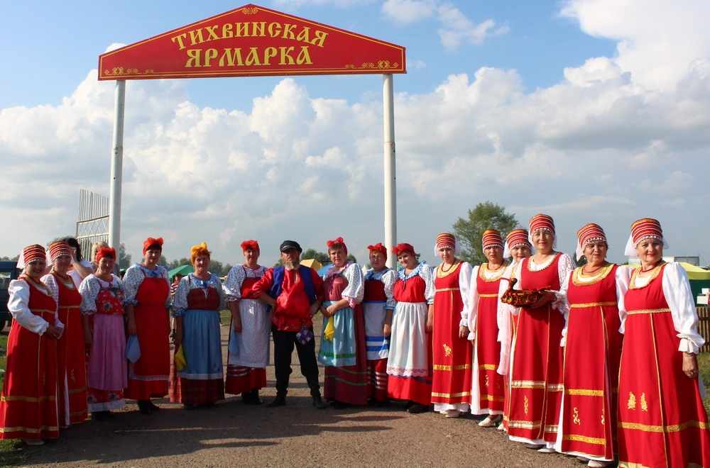

Slide 8
Цивильская ярмарка
Ярмарки возникли еще в средневековье. Слово «ярмарка» в переводе с немецкого языка означает «годовой рынок», так как ярмарки проводились в год один раз в одно и то же время и постоянно в одном и том же месте. Цивильские ярмарки как Тихвинская, так и Ильинская — проводились в городе Цивильске на ярмарочной площади. Тихвинская ярмарка проводилась в каждый год в конце июня (по старому стилю) в течение пяти дней, Ильинская в Ильин день — 2 августа. На Цивильские ярмарки, зная об этом заранее, съезжались купцы всех гильдий из Казани, Нижнего Новгорода, Свияжска, Симбирска, Чебоксар. Заблаговременно запасались товарами для продажи купцы - цивиляне. На ярмарки съезжались жители из .разных волостей и уездов Чувашии с хлебом, продуктами, дровами, кустарными изделиями, .живностью. Простым I крестьянам приходилось продавать. не только излишки, но и последнюю, единственную корову, лошадь, овцу, чтобы рассчитаться с разными налогами. Многие так же заранее запасались деньгами, чтобы совершить необходимые покупки именно на ярмарке.
Ярмарки служили не только центром купли и продажи, но и центром общения между людьми, местом встреч дальних родственников, источником получения новостей жизни из разных волостей и уездов, деревень. В дни ярмарки жители окрестных деревень Цивильска созывали гостей на гулянье. Таким образом, в ярмарочные дни веселье продолжалось не только на самой ярмарке, но и в деревнях.
Год возникновения Цивильских ярмарок трудно восстановить. Известный чувашский историк И. Д. Кузнецов в одной из своих книг приводит такие данные. В 1864 году на Цивильских ярмарках продано разных товаров на 258 тысяч рублей, в 1866 году — на 130 тысяч, в 1867 году—на 454 тысячи, в 1904 году на 118 тысяч рублей. В 1827 году были привезены товары на сумму 55220.рублей, продано "на 52 тысячи рублей. Ходовым товаром било тряпье, его завезено на 13 тысяч, продано на 9 тысяч рублей. Торговцы этого товара потом тряпье отправляли за границу. В этом же году продано мануфактуры на 5 тысяч рублей, скота — на 3,5 тысячи рублей! Чая-сахара привезено было на 5 тысяч, продано всего на 1825 рублей. Этот факт подтверждает, что раньше чуваши мало пили чай. Успехи ярмарок в тот или иной год зависели от погоды (обычно в эти дни бывают дожди), и от того, как городские Органы подготовят все необходимое: склады, лавки, помещения на площади к ярмаркам.
Поэтому городские власти заранее готовились к ярмаркам. Приведем один документ из. архива Цивильской Городской Думы в 1908 году еще 18 мая на заседании Городской Думы утверждается ярмарочный комитет в составе трех человек. А уже 13 июля Дума заслушивает отчет этого комитетам Из отчета видно, что в 1908 году на Тихвинской ярмарке с торговцев собрано 2302 рубля, что на 233 рубля больше, чем в 1907 году. За порядком на ярмарке хорошо следил полицейский надзиратель Семенов. Однако отдельные купцы, как Игумновы, Дрябловы, нагромождали проходы, крыши лавок ящиками, сундуками, создавая неудобства для покупателей, за что они были предупреждены.
На этом же заседании Думы утверждается уже внутренний распорядок ярмарки 1909 года. Вся ярмарочная площадь разбивается на участки. Первый участок — для размещения продажи мелкого, простонародного и галантерейных товаров, игрушек, тряпок. Второй участок — для .продажи картин, икон, книг и павловских изделий. Третий участок — для продажи хлебобулочных изделий. Четвертый участок— для продажи телег, колес, экипажных ходов , плетеных и кузнечных изделий. Выделяется участок для продажи скота и для стоянок лошадей. Воспрещается торговцам без разрешения Городской Управы видоизменять внутреннее и внешнее устройство городских лавок, а также занимать неуказанные лавки. Утверждается такса за место лавок на ярмарке. Она зависела от занимаемого ряда, стороны и номера лавки. Например, на Красном ряду по правой стороне за первые десять лавок надо было платить по 11 рублей, на .левой стороне за 1-16 лавки — 6-9 рублей. На Казанскою - фуражном ряду за 1-19 лавки такса доходила до 12 рублей . За пристрой к лавке надо было платить 30 рублей. Были также ряды Хрустальный, Мыльный, Чебоксарско-Осламский, Мануфактурный, Шляпный, Сыромятский, Рукавичный... На каждом. ряду. от 10 до 20 лавок. Средняя такса —от 6 до 8 рублей. Вот посчитайте: сколько рядов, сколько лавок, чуть ли не московский ГУМ .Чем больше сбора, тем больше поступления денег в городскую казну.
Однако от дореволюционных ярмарок вернемся к советским ярмаркам. В годы новой, экономической политики ярмарки не теряют еще своего значения. Но с развитием советской торговли в деревнях ярмарки постепенно начали терять свое экономическое значение.

Slide 9
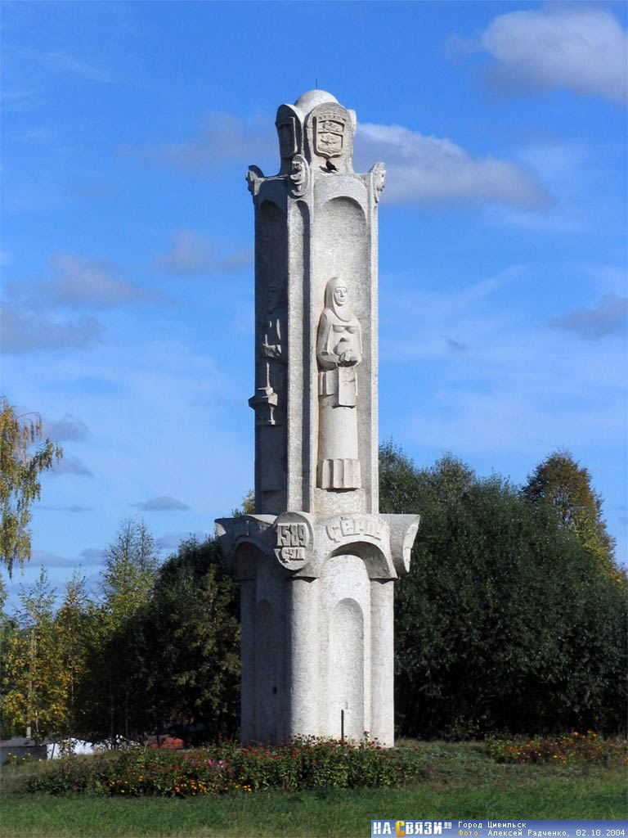
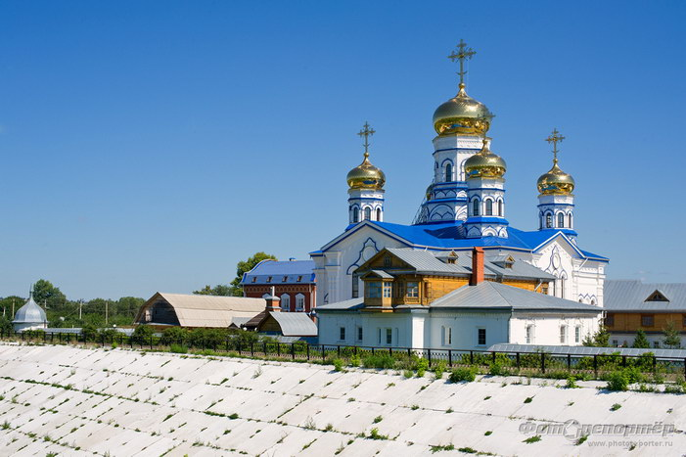
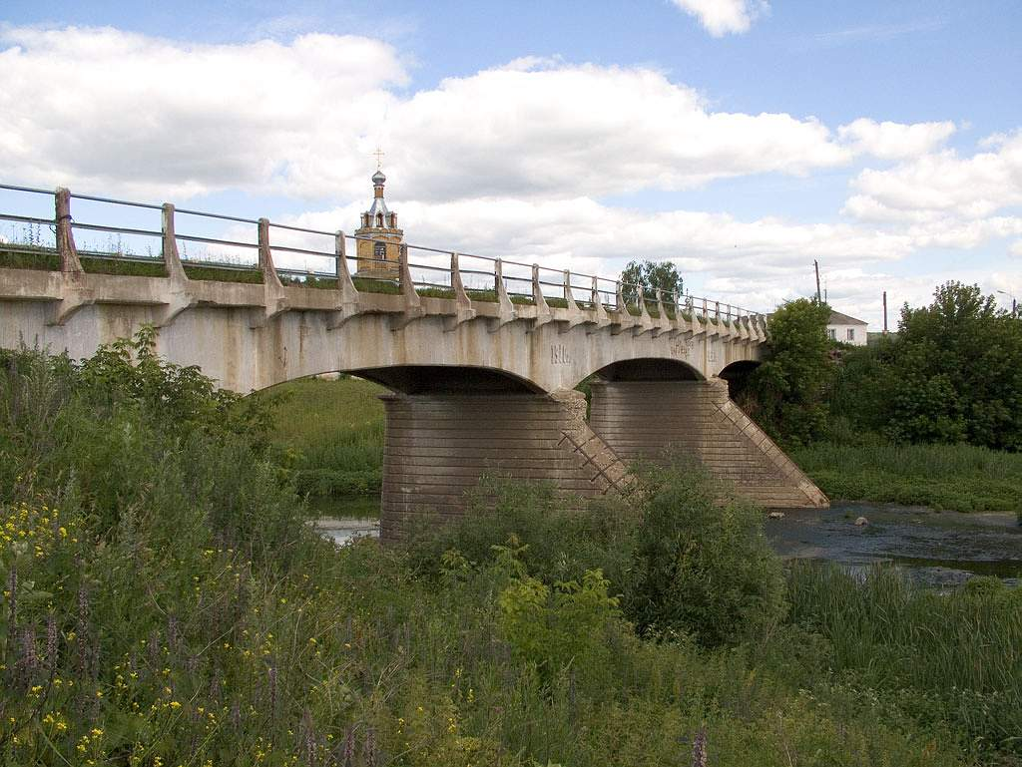
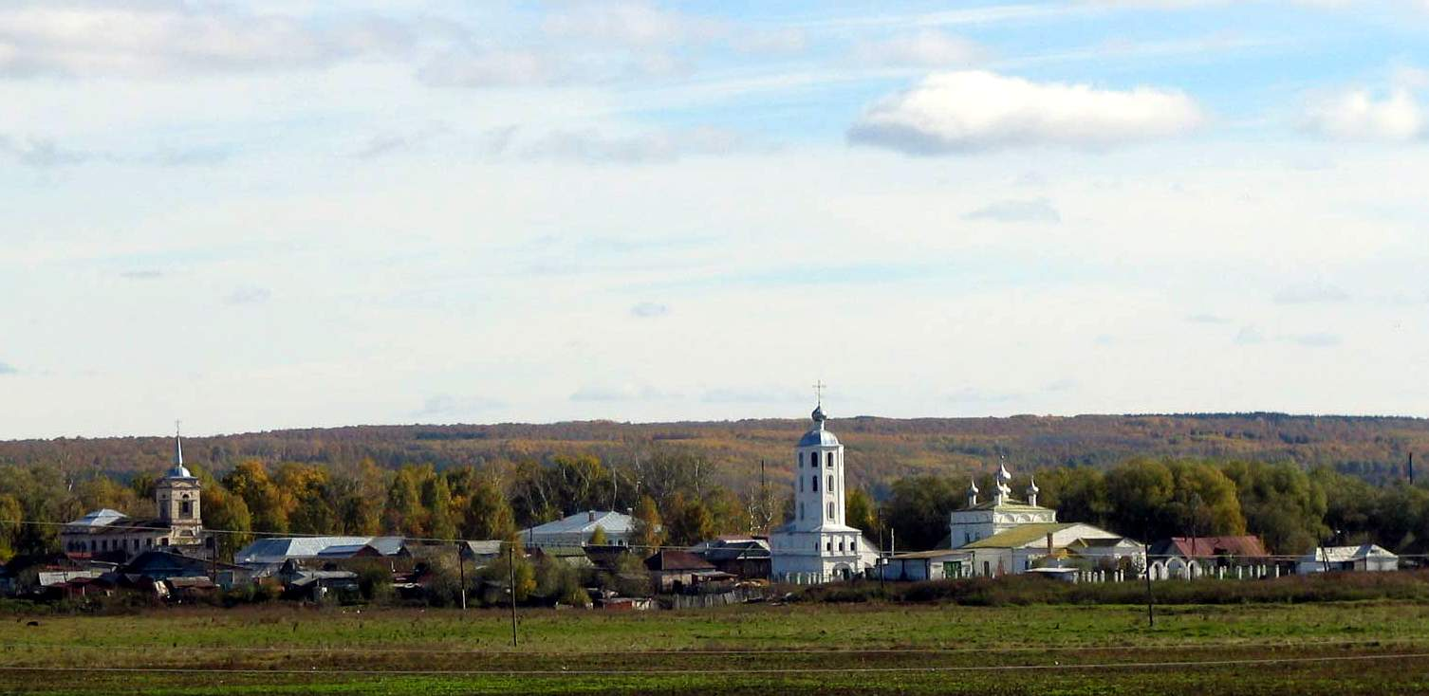
В наши дни Цивильск является перспективным местом для развития бизнеса, чему способствует близость с Чебоксарами и наличие федеральной трассы.
Достоин внимания монолитный железобетонный мост (первый в Чувашии), построенный немцами в 1913 году.
Гостей города на въезде приветствует огромный монумент, возведённый в честь 400-летия города
Автор монумента- скульптор Розов Анатолий Сидорович.
" Монумент имеет четыре грани, четыре стороны - символ связи с космосом и три уровня высоты. Автор этим монументом заложил начало добра для чуваш и цивилян, как экстрасенс-целитель. На верхушке аккумулируется позитивная энергия, так как вокруг монумента постоянно движение-круговорот людей. Для блага нужно трижды обойти монумент, притрагиваясь и прося у Бога добра, здоровья.
3 уровня:
1.Символ человеческой деятельности и творения - строительство, здания.
2.Сам человек с его философией, взглядами.
3.Высший разум, вселенское божество, оздоравливающее человечество - птицы и гербы.
Достопримечательности
Главной достопримечательностью одного из самых чувашских городов республики является комплекс Тихвинского монастыря (17 век) с собором Троицы Живоначальной, Ивановской и Казанской церквями.

Slide 10
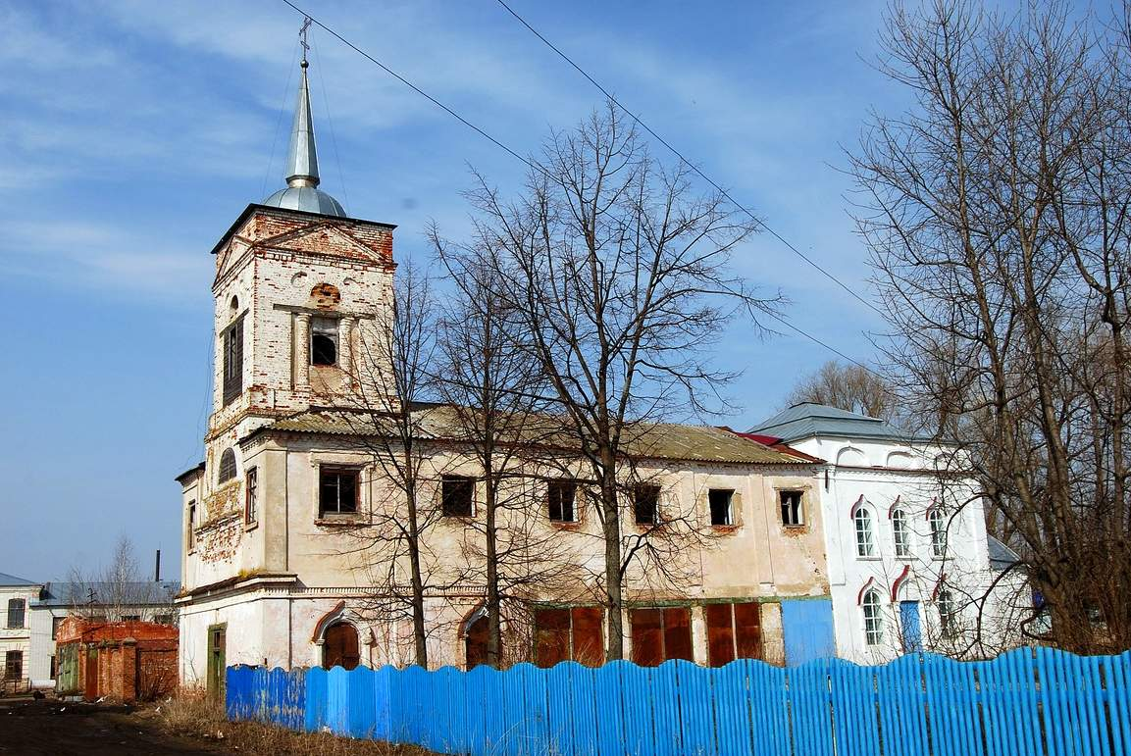
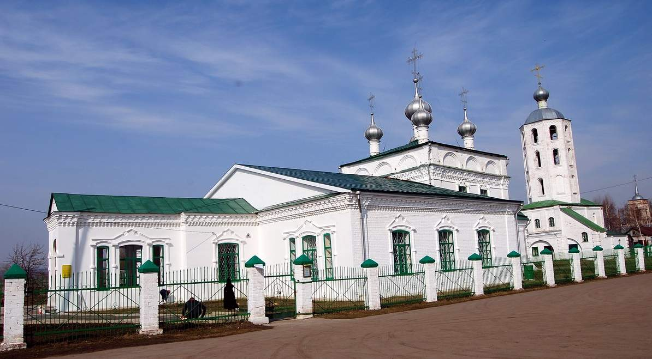
Церковь Казанской
иконы Божией Матери
Собор Троицы Живоначальной
Казанская церковь
Престолы: Казанской иконы Божией Матери
Год постройки: 1735.
Собор г. Цивильска был построен на средства прихожан в 1734 г. Имел четыре престола : св. Троицы. св. Илии, свв. Петра, Алексия Филиппа, Ионы Московских чудотворцев, под колокольней, отдельно стоящей от храма - придел св. Иоанна Милостивого.
Собор был закрыт в 1940 г.
После проведения капитального ремонта, службы возобновлены с 1991 г. Придел под колокольней не восстановлен.
Цивильская каменная церковь Святой Троицы построена в 1734 г., представляет собой тип бесстолпных церквей с трапезной и боковыми приделами в плане. По оси запад-восток последовательно расположены помещения притвора, трапезной и симметрично пристроенные приделы. Центральный храм — четверик с полукруглой апсидой. Внутри пространство четверика перекрыто сомкнутыми сводами. Помещение трапезной и приделов представляет собой единое пространство с двумя свободно стоящими опорами в средней части и перекрытыми системой крестовых сводов. В притворе перекрытие плоское.
Архитектурный декор фасадов храма характерен стилю конца XVII и начала XVIII вв. Фасады завершаются горизонтальными поясками поребрика и кронштейнов, с расположенными над ними полуциркульными декоративными закомарами, наличники окон — с тонкими полуколонками и фигурными в вершине фронтончиками.
Колокольня сооружена отдельно от здания церкви. В плане — это вытянутый с запада на восток прямоугольник. Первый ярус колокольни представляет собой сквозной арочный проезд, перекрытый коробовым сводом с тремя пониженными подпружными арками (в настоящее время заложен кирпичами). Во втором ярусе внутреннее пространство делится поперечной капитальной стеной на два прямоугольника, помещения перекрыты коробовыми сводами. Восьмигранное трехъярусное завершение колокольни не сохранилось.
Углы фасадов первого яруса отмечены рустованными (необтесанными)пилястрами. На уровне первого и второго ярусов проходит по периметру фасадов профилированный карниз. Углы второго яруса и место пересечения внутренней стены снаружи отмечены пилястрами, окна второго яруса на северной и южной сторонах расположены в арочных нишах. Остальные окна имеют наличник с полуколонками, перехваченными в средней части валиком.
Церковь восстановлена без колокольни.
Троицкий собор
Собор. Действует.
Престолы: Троицы Живоначальной, Илии Пророка, Петра, Алексия, Ионы, Филиппа, святителей Московских
Год постройки: 1734.
Построена церковь на средства неизвестных лиц в 1735 году, трехпрестольная: Божией Матери Казанской, Св. Николая Чудотворца, Воздвижения Креста Господня.
Церковь каменная, теплая, длина с колокольней 18 сажень, наибольшая ширина 5 сажень, высота до верхнего 2 сажени. На церкви одна большая глава и три малых. Иконостас главного храма: длина 4 саж., высота 4 саж., в приделах - длина по 1,5 саж, высота 1 саж. Колокольня 2-ярусная: высота 8 сажень.
Приходских поселений 3, штат причта: священник и псаломщик. Капитально перестроена.
Часовня при церкви, каменная, построена в 1857 году на месте бывшей церкви. Не сохранилась.
Дата закрытия 1931год.

Slide 11
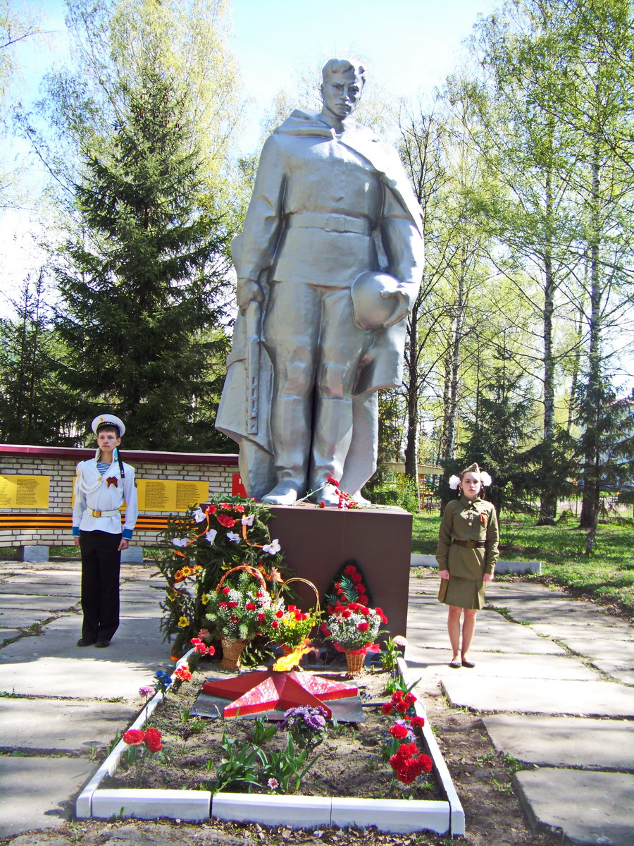
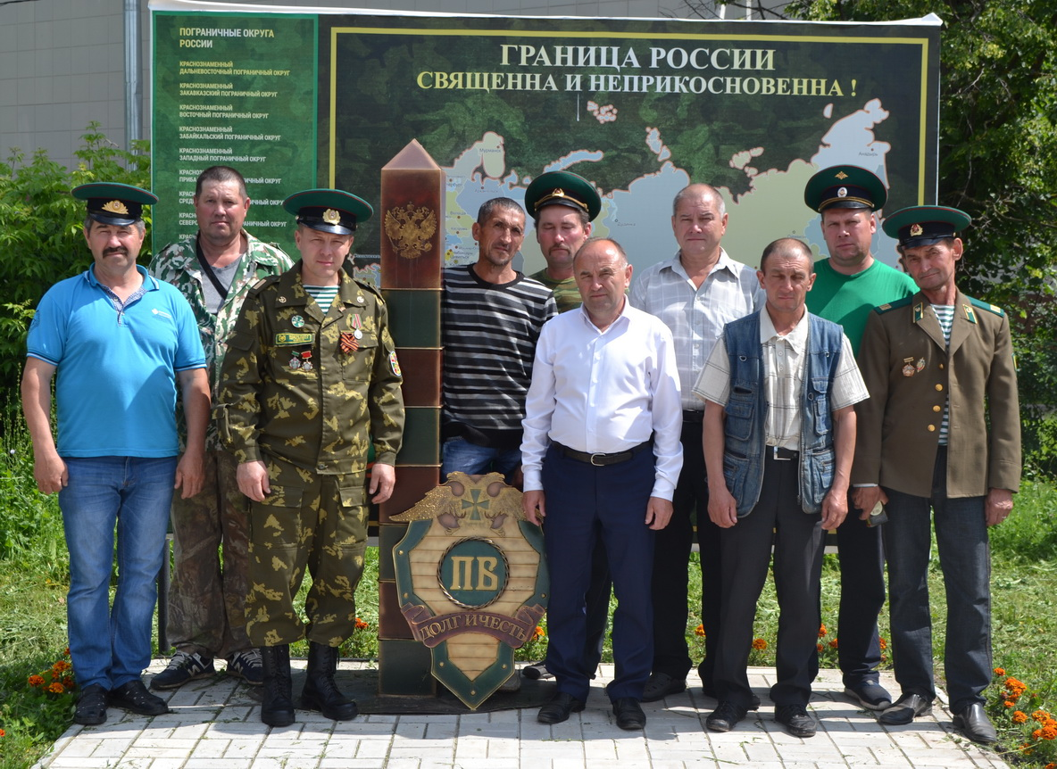
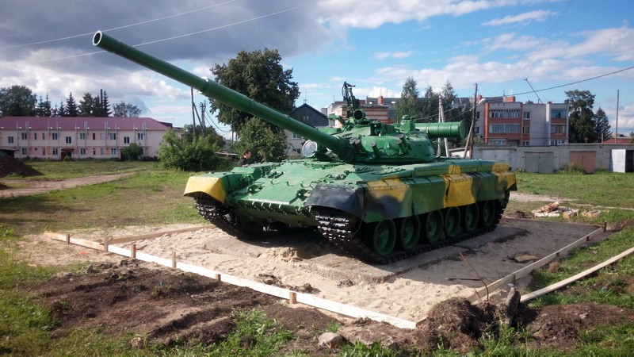
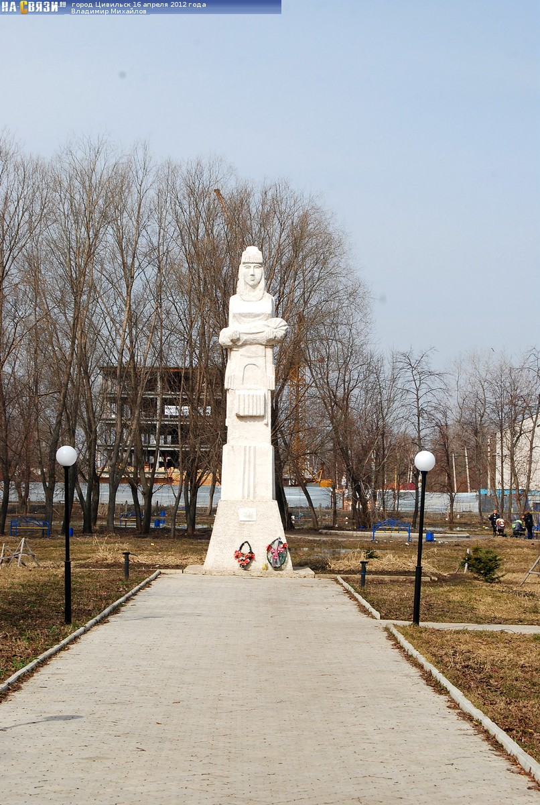
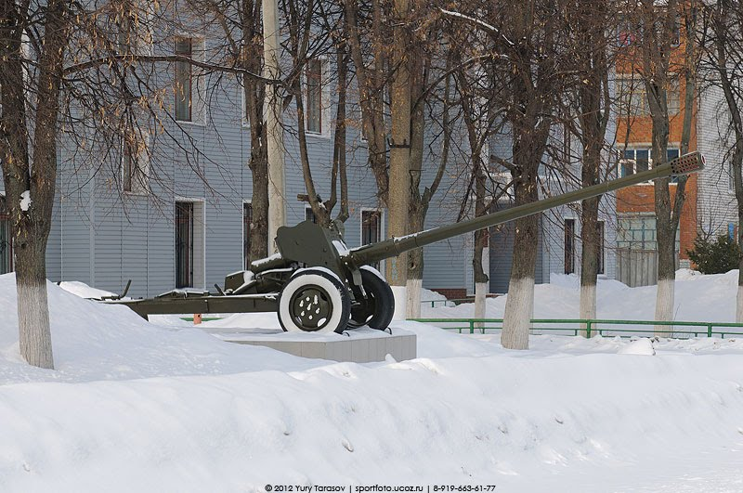
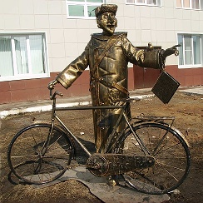
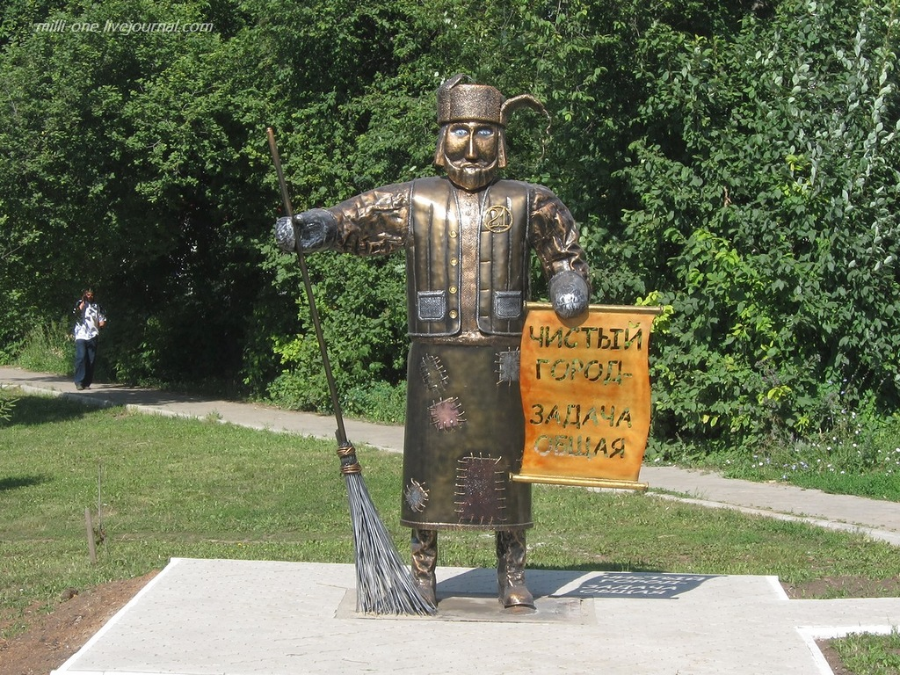
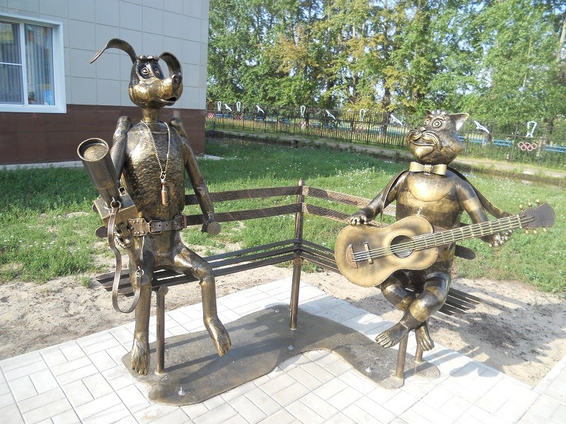
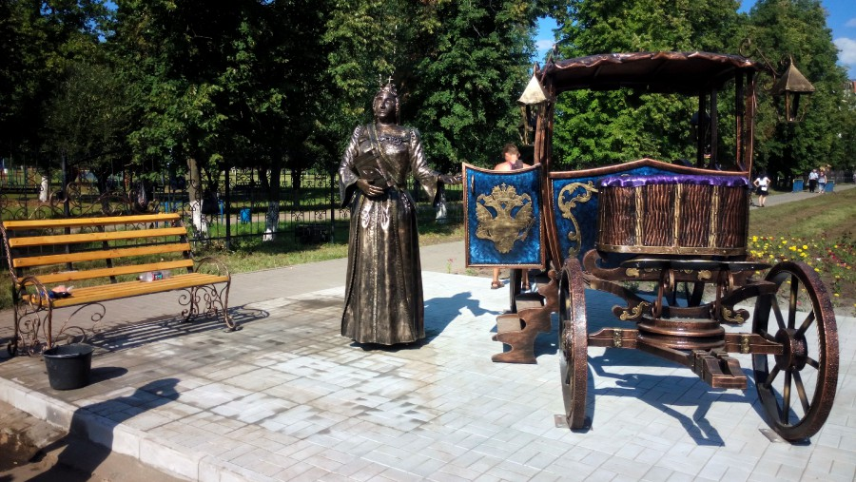
Памятники и скульптуры Цивильска

Slide 12
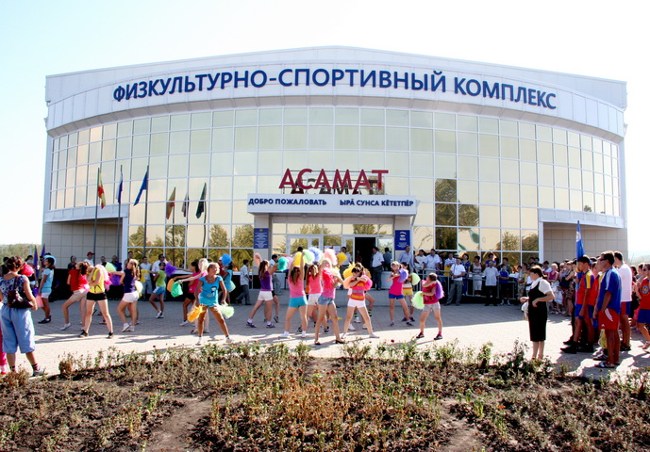
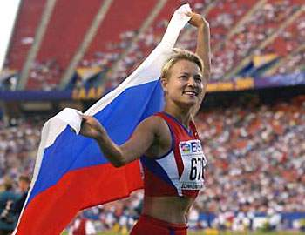
Знаменитые уроженцы
- Розов Анатолий Сидорович - заслуженный художник ЧР, лауреат премии им. И.Я. Яковлева, член Союза театральных деятелей РФ, член Союза художников ЧР;
- Семенов Михаил Михайлович - преподаватель училища культуры Чувашской Республики, чувашский эстрадный певц;
- Димитриев Василий Димитриевич - доктор исторических наук, профессор, заслуженный деятель науки РФ и ЧР;
- Иванов Леонид Иванович - хирург Чебоксарской городской больницы № 1, автор свыше 90 научных статей по медицине;
- Николаев Иван Николаевич - профессор, доктор военных наук, член-корреспондент Академии военных наук, является Почетным гражданином Цивильского района;
- Андреев Валерий Витальевич - заслуженный работник культуры Чувашской Республики, имеет квалификационный разряд действительного государственного Советника Чувашской Республики III класса;
- Чельцов Анатолий Александрович - Заслуженный работник транспорта Чувашской Республики";
- Иванова Олимпиада Владимировна - серебрянный призёр Олимпиады в Афинах 2004 года;
- Воротников Михаил Антонович - писатель, историк;
- Михайлов Илья Михайлович - заслуженный работник культуры Чувашской АССР;
- Шевлеби (Ильина-Юхма) Роза Ивановна- педагог, прозаик, поэт, публицист;
- Степанов Михаил Степанович - тренер, мастер спорта СССР по боксу, заслуженный работник физической культуры и спорта Чувашской АССР.
.
- Афанасьева Таисия Ивановна - Герой Социалистического Труда;
- Александров Анатолий Александрович - Герой Социалистического труда;
- Иванов Михаил Иванович - Герой Социалистического Труда;
- Лукина Серафима Фадеевна - Герой Социалистического Труда;
- Григорьева Нина Ильинична - Народная артистка Российской Федерации и Чувашской Республики, почетный гражданин Цивильского района;
- Григорьев Николай Данилович - народный артист Российской Федерации и Чувашской Республики, почетный гражданин Цивильского района;
- Шорникова Елена Васильевна - Народная артистка Чувашской АССР;
- Охотников Николай Иванович - Народный артист Чувашской Республики;
- Вдовина Ираида Григорьевна - певица, исполнительница народных песен;
- Орлов-Шузьм Аристарх Гаврилович - Заслуженный артист Российской Федерации, народный артист Чувашской Республики, композитор и хоровой дирижер;
- Сергеев Александр Сергеевич - известный чувашский композитор;
- Михайлов Анатолий Михайлович - музыкально-общественный деятель;

Slide 13
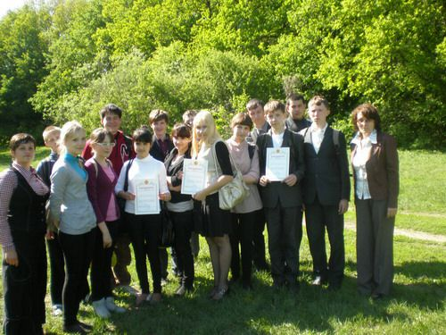
Памятники природы
На территории памятника природы «Зеленая зона» обитает естественно сложившаяся популяция диких копытных – кабанов, встречаются заяц-русак, заяц-беляк, лиса, енот, белка, из птиц ястреб, филин, совы, в том числе зимой встречается полярная сова, а также другие виды птиц и животных.
Озера «Круглое болото» и «Куле» ценны сложившимся водно-болотным биогеоценозом, основными объектами охраны являются озерные экосистемы и редкие растения включенные в Красную Книгу Чувашской Республики: ирис водный, горечавка крестообразная. Весной и осенью озера являются местом остановки водоплавающих птиц во время пролета.
Памятники природы - родники как правило расположены рядом с населенными пунктами, вода из них обладает хорошими вкусовыми качествами и пользуется спросом у населения для хозяйственно - питьевых нужд.
Заказник «Цивильский сурковый» был образован для сохранения и воспроизводства сложившейся популяции сурков. Наблюдать за жизнью этих симпатичных и забавных зверьков приезжают учащиеся со школ района, а также г.Чебокасры и других районов.
Заказник «Пойма реки Цивиль» был образован в конце 2007 года для охраны и изучения редких видов растений и животных пойменных биотопов. При проведении ботанических и энтомологических исследований на территории заказника было выявлено более 97 видов растений из 31 семейства, 42 вида Чешуекрылых, среди которых 20 являются редкими, требуют особой охраны и бережного отношения.

Slide 14
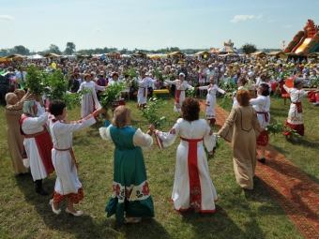
Традиционные мероприятия, проводимые на территории Цивильска
- Тихвинская Ярмарка, которая из года в год, уже более двухсот лет собирает более 25 тыс. жителей Чувашии и гостей из разных городов и регионов на Цивильской земле;
- фольклорный фестиваль имени Ираиды Вдовиной, имени Анатолия Михайлова;
- «Асамат кепере»;
- Праздник песни и труда «Акатуй»;
- республиканский музыкальный фестиваль им. А.М. Михайлова;
- районный фестиваль им. В.Г. Федорова;
- Петровка. Проводится в июле месяце в лесных массивах;
- Тапа. Проводится в июне. Концертные программы, угощение, конкурсы;
- Слет передовиков производства. Проводится ежегодно в марте;
- День работников сельского хозяйства;
- День города. Проводится в начале августа;
- «Масленица» - народное гуляние с традиционным угощением, с сжиганием чучела масленицы, конкурсы, концертная программа, катание на лошадях;
- «Рождественские встречи»;
- «День памяти» (Троица);
- Дни улиц и дни малых деревень.
Фольклорные фестивали, конкурсы, смотры:
- детский районный фольклорный фестиваль «Печек сес путене»;
- районный фестиваль фольклорных коллективов;
- районный фестиваль русского народного творчества «Звучи российская глубинка».
Танцевальные фестивали и конкурсы:
- районный фестиваль народных и стилизованных танцев «Ташшине яра-пар» - «Задорный каблучок»;
- районный фестиваль «Танцуют все».
Музыкальные фестивали и конкурсы:
- районный фестиваль «Одаренные дети»;
- районный фестиваль детской эстрадной песни «Солнечный зайчик»;
- районный фестиваль певческих коллективов «Хавхаланса юрлать чере»;
- районный детский фольклорный фестиваль «Печек сес путене»;
- районный праздник хоров, ансамблей «В краю ста тысяч песен»;
- районный фестиваль фольклорных коллективов;
- фестиваль театральных коллективов «Ахрам мухтав»;
- районный фестиваль детского творчества «Берег моего детства»;
- республиканский музыкальный фестиваль им. А. Михайлова;
- районный фестиваль им. В.Г. Федорова;
- районный фестиваль композиторского творчества «Юх, Савал, савранса»;
- фестиваль эстрадной песни «Сияние звезд»;
- фестиваль им. И. Вдовиной;
- районный фестиваль русского народного творчества «Звучи, российская глубинка»;
- городской фестиваль «Шлягеры 90-х»;
- районный праздник национального танца «Ай, ташлар-и»;
- районный праздник исполнителей на национальных инструментах «Вылля, хуткупас»;
- смотр творчества любительских объединений и кружков.

Slide 15
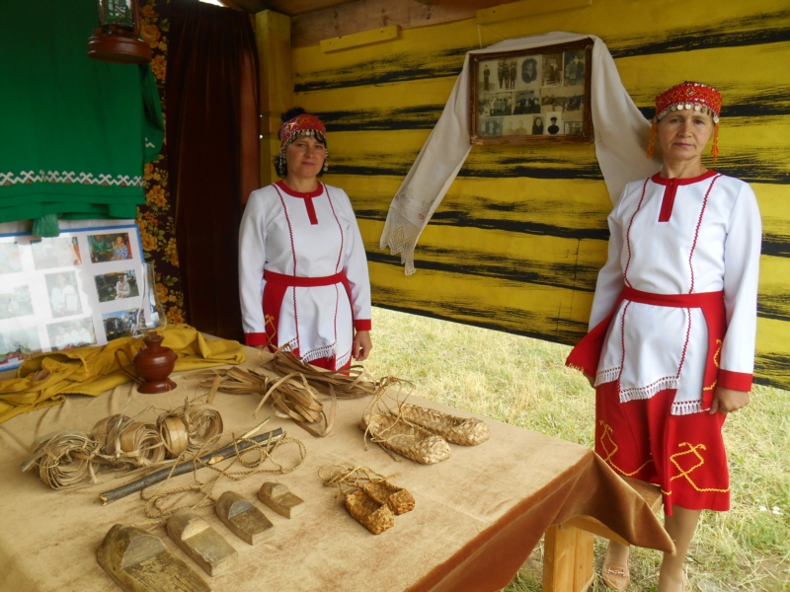
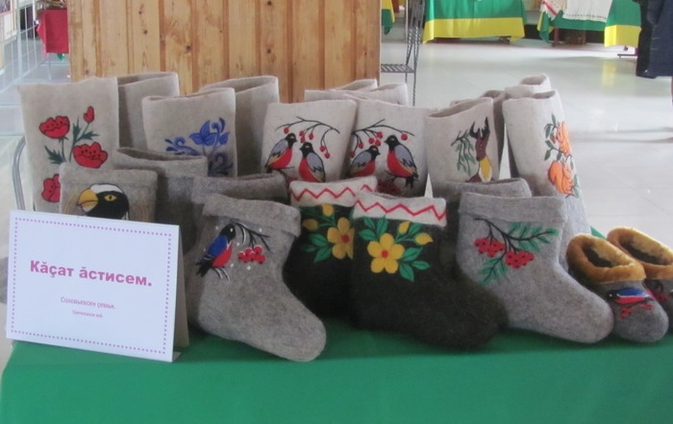
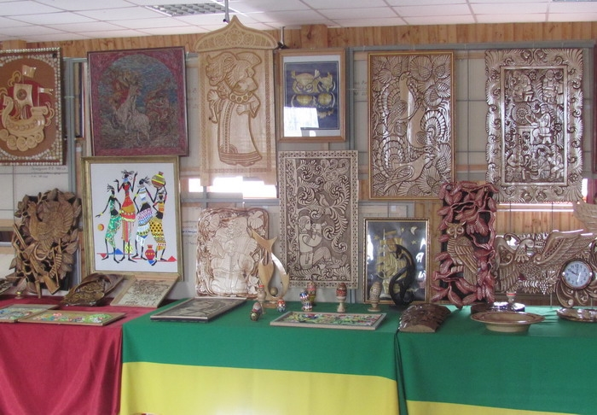
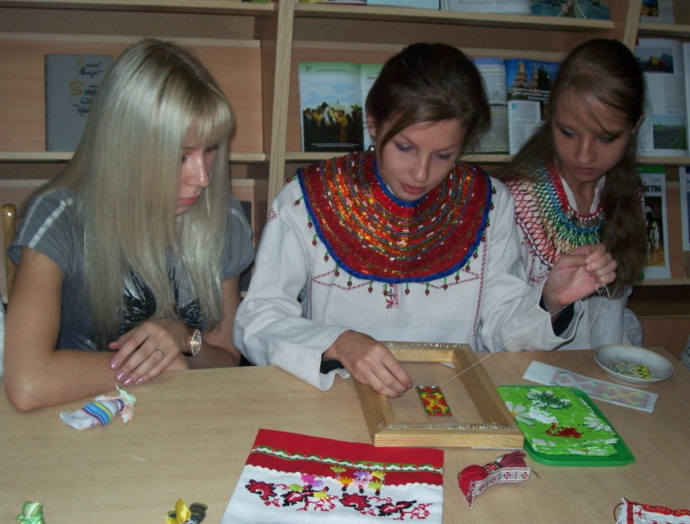
Народные промыслы
В Цивильске активно ведется работа по выявлению и поддержке юных дарований, мастеров. Сегодня в городе происходит процесс активизации возрождения традиционных ремёсел. В целях пропаганды, выявления и поддержки наиболее интересных и перспективных самодеятельных художников – любителей и мастеров ДПИ в Цивильске проводятся городские конкурсы, фестивали, выставки.
На сегодняшний день в картотеке народных умельцев Цивильска зарегистрированы данные о 162 мастерах. Развиты традиционные виды ДПИ: ткачество, вышивка, лозоплетение, резьба и роспись по дереву, валяние валенок, изготовление народных инструментов. Развиваются и современные виды творчества: лоскутная мозаика, макраме, соленое тесто.

Slide 16
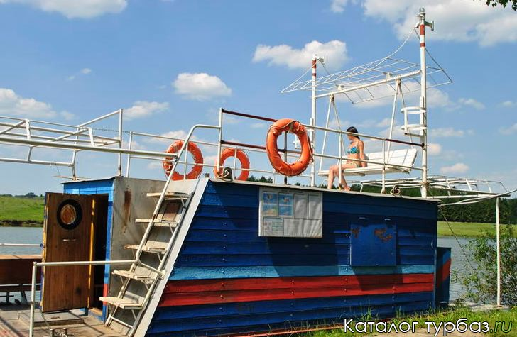
Туристическая инфраструктура
Туристические маршруты
Наиболее популярными прогулочными и туристическими маршрутами являются:
- комплекс Тихвинского женского монастыря;
- Александровский парк;
- памятник местного значения «Зеленая зона»;
- государственный природный заказник «Цивильский сурковый».
Маршрут "Комплекс Тихвинского женского монастыря".
В маршруте выделенные следующие посещаемые места:
- памятник природы «оз. Круглое болото»,
- краеведческий музей в д. Богатырево,
- памятник природы «оз. Куле»,
- памятник природы родник «Анатри-сал»,
- место отдыха в районе с. Первомайское на пруду р. Тажанарка,
- курган в районе д. Тувси.
Маршрут "Александровский парк".
В маршруте выделенные следующие посещаемые места:
- место отдыха на прудах у р. Малый Цивиль,
- места отдыха на крупных прудах в районе д. Чиричкасы,
- памятник природы «родник Шордауши» в д. Шордауши,
- памятник природы «родник в д. Булдеево»,
- памятник природы «родник в д. Тюнзыры»,
- курган на р. Цивиль в районе д. Байгеево,
- детские лагеря отдыха на р. Малый Цивиль.
Для привлечения туристов Цивильском районе, в 35 км от г. Чебоксары по трассе М7 (Цивильский район, Тувсинское сельское поселение, Синьялская плотина) открыта база отдыха «АZAMAT». База располагает 18 гектарами водной глади живописного озера и 4 гектарами массива смешанного леса.
Транспорт пригодный для туристического обслуживания
В городе работает 1 автостанция по ул. Иванова, тел.:8 (83545) 21-2-58;
- Действуют 3 службы круглосуточного такси: такси «Лидер» (тел. 22-3-30), такси «Эконом» (22-4-15), такси «Мобильное» (22-4-10);
- Налажены регулярные автобусные рейсы с центрального автовокзала до городов республики и сельских населенных пунктов;
- Общественным транспортом являются маршрутные автобусы.

Slide 17
СПАСИБО ЗА ВНИМАНИЕ

